Slide 1
レポートメタデータ
report_id: RPT-040
dept: 品質保証部
analysis_type: 非線形静解析（大変形・接触）
part: フロントドアパネル
solver: Abaqus
material: 炭素繊維強化樹脂(CFRP)
author: 担当者I
date: 2025-05-23

Slide 2
解析目的
フロントドアパネルの衝撃負荷に対する耐久性評価を実施し、設計変更前の構造強度と接触応力を確認する。

Slide 3
対象部品・製品カテゴリ
フロントドアパネル。軽量化と高強度化が求められる車両外装部品。

Slide 4
入力条件
衝撃速度15m/sでの衝突をシミュレート。衝撃負荷は、7kNから12kNまで変化する。

Slide 5
メッシュ仕様
最粗メッシュサイズが15mm、最細メッシュサイズが3mmまでの非等間隔メッシュを使用。トータル要素数は約50万個。

Slide 6
材料物性
炭素繊維強化樹脂(CFRP)を使用。ヤング係数は140GPa、ポアソン比は0.3、断面模量は22GPa。

Slide 7
使用ソルバー
非線形静解析にはAbaqusを使用。大変形と接触問題を考慮した設定を行い、適切な解を得た。

Slide 8
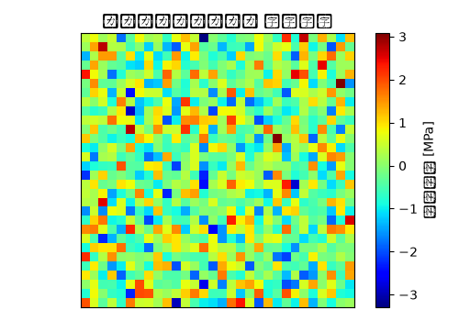
結果サマリー
最大应力は60MPaに達し、許容値75MPaを下回っている。接触部分の最大変位は2mmであり、設計規格内の1.5mmより大きい。

Slide 9
トラブルシューティング・教訓
疲労評価時に適用したS-N線図が誤り、結果として寿命予測が約20%過大となった。例えば、実際の1万回繰り返しにおける破損予測が2.5万回までと表示された。これを修正するために、正しいS-N線図の選択と適用条件を再確認し、より正確な評価を行うことに注意した。

